Slide 1
Azure IoT Suite 簡介

Slide 2
Azure

Slide 3

資料中心
遍佈全球
Azure compute regions

Slide 4
19
座大型資料中心
資料中心
遍佈全球
超過 AWS 以及 Google Cloud 的總和
Azure compute regions

Slide 5
Azure 使用情形
>90,000
新的 Azure 訂閱用戶（每月）
1 千 4 百萬
SQL 資料庫服務運作中
>50 兆
個儲存體物件
4.25 億
Azure Active Directory 用戶
3 百萬
位開發人員使用 Visual Studio Online
>40%
營收來自新創公司與軟體開發商

Slide 6
Azure 相關服務

Slide 7







Microsoft Azure 相關服務
Office Add-in
PC
Tablet
Phone
Browser
Games console
On-premises service
On-premises database
Client layer
(on-premises)
AD
多因素身份驗證
身份驗證服務
BizTalk Services
服務匯流排
Logic 應用程式
流量管理員
虛擬網路
Express Route
CDN
整合服務
API 管理
行動 應用程式
Web 應用程式
API 應用程式
虛擬機器
媒體服務
通知中樞
排程器
自動化
雲端服務
應用程式服務
Blobs
Tables
Queues
SQL 資料庫
機器學習
HD Insight
快取服務
備份與還原
StorSimple
資料服務
儲存體
資料

Slide 8

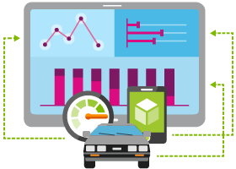





物聯網（Internet of Things）
事件中心 (Event Hubs)
通知中樞
串流分析 (Stream Analytics)
機器學習
HDInsight
Power BI for Office 365
透過 Microsoft Azure IoT 服務，您可以有效地監控既有資產、增加操作效率來引發創新、以及利用進階的資料分析來帶領公司商業模式的轉型，以及增加營收來源
Notes:
Speaking Notes
Azure Mobile Services is a Backend-as-a-Service
Instead of you having to design, build, test, deploy, manage, and upgrade your whole backend, we do it for you
Features of Mobile Services
Storage – SQL DB
Authentication – built in support for social providers w/ ability to custom auth
Backend logic – data validation, logical flows, etc
Push Notifications – across all major mobile platforms
Scheduler – backend job processing

Slide 9

Azure IoT 資料流情境
事件來源
收集
擷取 (broker)
轉換
永久儲存
資料呈現或因應動作
串流分析
Web/應用程式 儀表板
應用程式
Service bus
傳統 IOT (自訂通訊協定)
事件中心
Azure DBs
串流處理
搜尋與查詢
一般裝置
Cloud gateways (web APIs)
Azure storage
具備 IP 的裝置 (Windows/Linux)
儲存體 連接器
HDInsight
資料分析 (Excel)
低功耗裝置 (RTOS)
Field gateways
觸發裝置反應

Slide 10
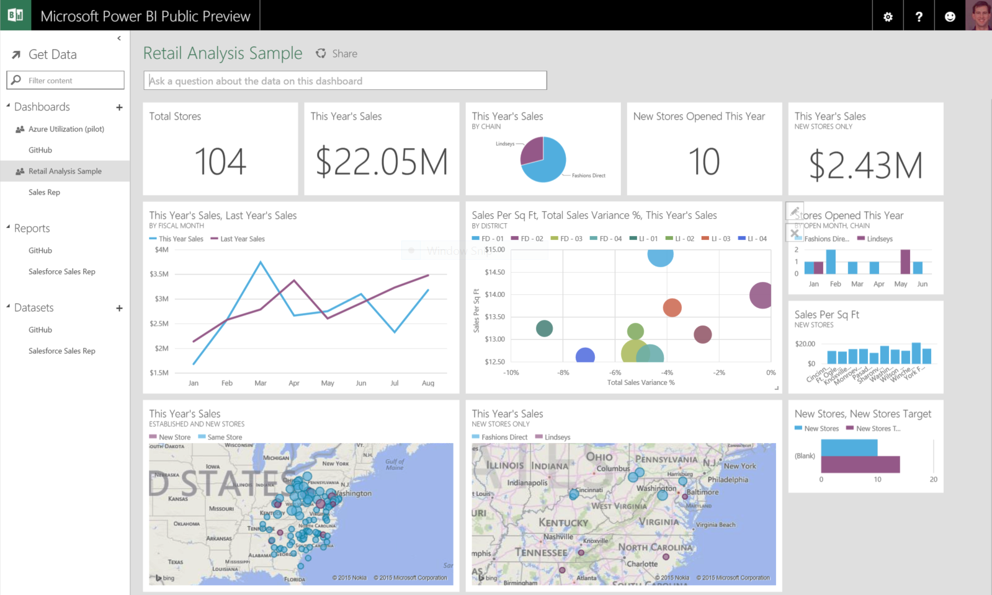
事件中心
串流分析
SQL DB or Document DB
Power BI

Slide 11

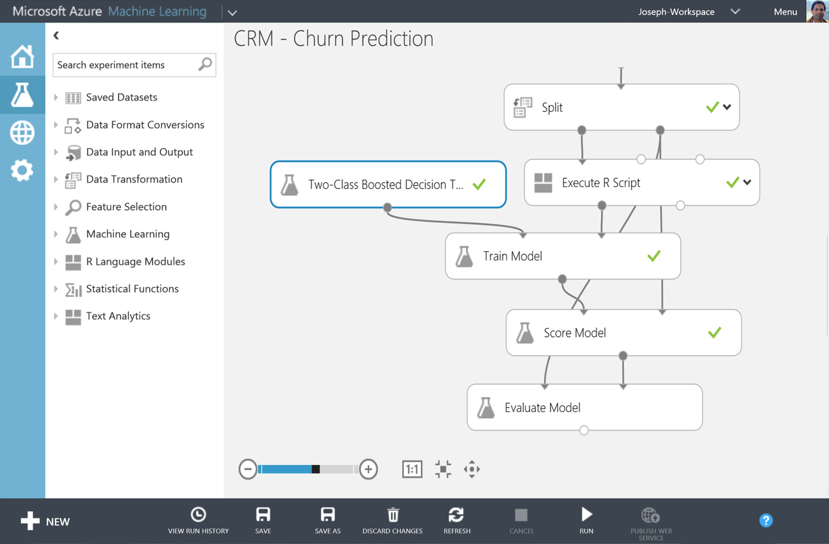
洞悉大數據
Microsoft Azure HDInsight
Microsoft Azure 機器學習
提供 Hadoop 的 PaaS 服務
維持支援所有 Hadoop 既有生態系的工具，如：Hive, Pig 等
增加了與 Excel 及其它 BI 工具的整合
增加多種資料來源的整合
混搭精細的資料操作以及智慧學習演算法
讓資料科學家及開發人員可以很輕易地將訓練出來的智慧模型與其它應用程式整合
僅須支付計算費用，同時減少維運成本
能夠支援本地、雲端的資料來源

Slide 12
Azure
SQL DB
應用程式

Slide 13
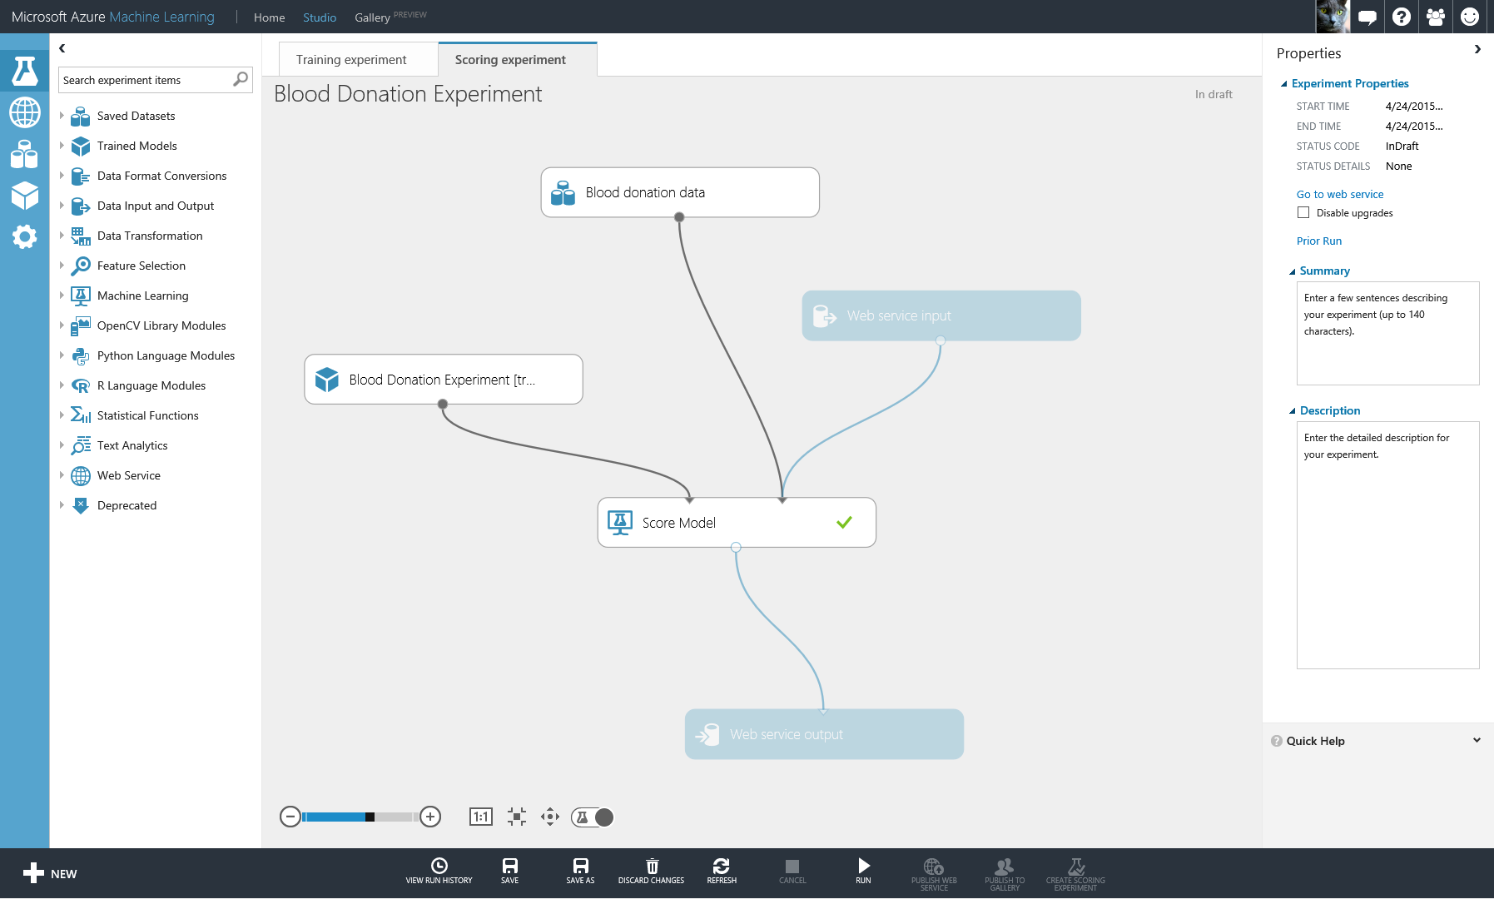

機器學習
分析報告
資料視覺化
Hadoop
SQL Data Warehouse
SQL DB
應用程式
On-Premises
SAP
Oracle
Dynamics

Slide 14
Hadoop
SQL Data Warehouse
SQL DB
應用程式
智慧型應用程式
機器學習

Slide 15
資料 + 分析 = 智慧型應用程式
Q: 顧客 X 還有可能會買什麼商品呢?
Q: 影響顧客 Y 做決定的是什麼原因?
Q: 對於 Z 產品我們的價格彈性區間為何?
Q: 面對週年慶我們能供應足夠的貨物嗎?

Slide 16
詳情參考官網 http://azure.microsoft.com

